Slide 1
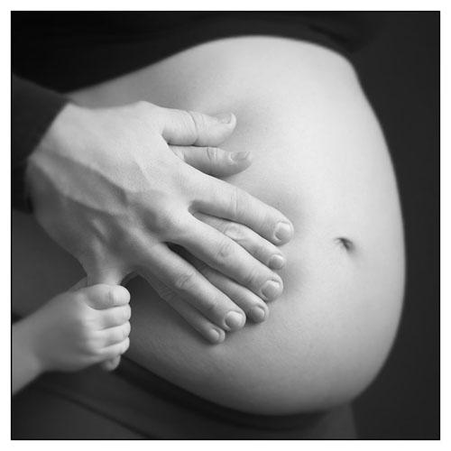
Typologie des consommateurs Approche Marketing
« MAMANS de JEUNES enfants »
(enfant de moins de 3 ans)

Slide 2
Dejonckheere Charlotte
Heringuez Julien
Koita Ibrahim

Slide 3
Une typologie : Mais Pourquoi ??
Une connaissance accrue des jeunes Mamans, c’est-à-dire ayant enfant de moins de 3 ans permettront d’édifier le profil et la typologie de ces cibles.
Cette typologie est nécessaire pour :
Evaluer les besoins et les attentes de toutes
Développer des produits répondant au Mix Marketing à la stratégie
d’entreprise mais aussi au attentes des cibles
Déterminer l’impact du lancement de nouveaux produits sur le marché destiné à cette cible
Développer une approche commerciale percutante

Slide 4
Potentiel Nombre de Naissances
En 2010, 828 000 bébés sont nés en France, dont 797 000 en métropole soit un taux de fécondité record pour la France de 2.01 enfants par femme
Alors même que le nombre de femmes âgées de 20 à 40 ans a baissé, il est né en 2010 20 000 bébés de plus qu’il y a dix ans
En 2006 nombre d’enfants de moins de 3 ans : 2,4 millions
Notes:
http://www.insee.fr/fr/themes/document.asp?ref_id=ip1332#inter2

Slide 5
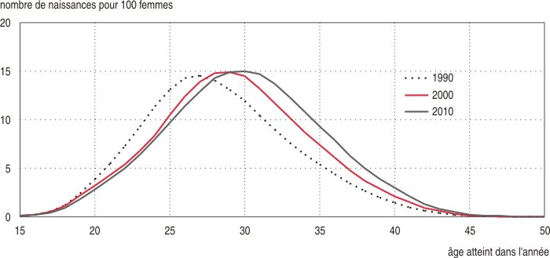
Potentiel Age des mamans
L’âge moyen à l’accouchement continue sa progression. Pour la première fois en France, il atteint la barre symbolique des 30 ans
En 2010, la progression de la fécondité est imputable en totalité aux femmes de plus de 30 ans, et surtout à celles de 35 ans ou plus.
Les femmes âgées de 35 à 39 ans sont, elles aussi, beaucoup plus nombreuses à accoucher qu’il y a vingt ans (17 % des naissances contre 10 %). À l’inverse, seulement 46 % des bébés nés en 2010 ont une mère de moins de 30 ans, alors qu’ils étaient 62 % en 1990.
 | Nombre de naissances pour 100 femmes |  |  |  |  | Âge moyen à l'accouchement
 | 15-24 ans | 25-29 ans | 30-34 ans | 35-39 ans | 40 ans ou plus
1994 | 3,4 | 12,9 | 9,4 | 3,8 | 0,4 | 28,8
1995 | 3,3 | 13,2 | 10,0 | 4,0 | 0,4 | 28,9
1996 | 3,2 | 13,1 | 10,4 | 4,2 | 0,4 | 29,0
1997 | 3,1 | 12,8 | 10,5 | 4,3 | 0,4 | 29,1
1998 | 3,1 | 12,9 | 10,9 | 4,6 | 0,5 | 29,3
1999 | 3,1 | 12,9 | 11,1 | 4,8 | 0,5 | 29,3
2000 | 3,3 | 13,4 | 11,7 | 5,0 | 0,5 | 29,3
2001 | 3,4 | 13,2 | 11,7 | 5,1 | 0,5 | 29,3
2002 | 3,3 | 13,0 | 11,6 | 5,2 | 0,6 | 29,4
2003 | 3,3 | 12,9 | 11,9 | 5,3 | 0,6 | 29,5
2004 | 3,3 | 12,9 | 12,0 | 5,4 | 0,6 | 29,5
2005 | 3,2 | 12,8 | 12,3 | 5,6 | 0,6 | 29,6
2006 | 3,3 | 13,1 | 12,7 | 6,0 | 0,7 | 29,7
2007 | 3,2 | 12,8 | 12,6 | 6,1 | 0,7 | 29,8
2008 | 3,3 | 12,9 | 12,9 | 6,2 | 0,7 | 29,8
2009 (p) | 3,2 | 12,9 | 13,0 | 6,3 | 0,7 | 29,9
2010 (p) | 3,2 | 12,9 | 13,3 | 6,4 | 0,7 | 30,0
2011 (p) | 3,1 | 12,7 | 13,3 | 6,5 | 0,8 | 30,1
Graphique : Nombre de naissances vivantes pour 100 femmes à chaque âge
Actuellement, l’âge moyen des mamans est en hausse. Ainsi l ’échelle de l’âge des mamans est en augmentation

Slide 6
Les Mamans de jeune enfants (0-3 ans)
Intérêt (potentiel, taille maturité, rentabilité potentielle)
-De plus en plus de naissance hors mariage (828 000 naissances, toute catégorie confondue, en 2010, selon l’INSEE) .Famille Monoparentale de plus en plus observée .Taux de mères étudiants s’élèverait à 5,2% (2010) Taux de fécondité record pour la France de 2.01 enfants par femme
Contraintes et condition d’accès
* cibles relativement facile à capter (à la recherche d’information sur le développement de l’enfant pour combler un manque d’expérience = avides de conseils) *A cet age, les enfants sont encore insensibles aux publicités qui leur sont destinés. Ainsi tout la communication est destiné uniquement à la Maman. arrivée d’un enfant➔changement des habitudes de consommation Problèmes liées à la Nutrition des enfants➔ Les parents sont plus sensibles à l’alimentation et à leur nutrition * mais cibles très exigeante, achats réfléchis. difficulté relative pour trouver les données (femmes enceintes…) mais de plus en plus de bases de données recensent les naissances et les futures mamans (familyservice, babyfrance.fr…)➔ coût de l’adresse plus élevé que pour une adresse généraliste *Fidélisation des jeunes parents passe par les contenus pédagogiques parlant de leurs enfants notamment par l’intermédiaire d’internet (Danone, Blédina, Nestlé➔ plateforme relationnelle en ligne gérée par des spécialistes de la nutrition infantile pour accompagner les futurs parents et néo-parents , inscription à des programmes et ainsi connaissance de la date d’accouchement…) *Hyper segmentation du marché selon l’âge des enfants ==> .(Naissance-3mois, 3 à 6 mois, 6à 1 an……) * Communication très segmentée. Néanmoins, les mamans réfractaires sont moins sensible à ce type de communication
Criticité et importance stratégique
*Propension à la surconsommation➔ ne reculent devant aucune dépense pour le plaisir de leur progéniture (célibataire = indice de consommation de 100, vs 360 pour les jeunes parents); dépensent à l’année de 4560 euros par enfant
Notes:
6

Slide 7
Segmentation

Slide 8
Achète en grosse quantité
Liste de course (ni plus, moins)
Apprend la valeur de l’argent à son enfant
Faible pouvoir d’achat Inactivité
N’achète pas marque sauf si promotions saisissantes
Pas de garde d’enfant
Ne regarde que le prix
Se sentent plus mères que femmes
Pas de diplôme
Achète les premier Prix
mère seule
Difficulté social
Ne différencie pas les Achats adultes et enfants
Achat en grande distribution
Nord ouest et sud est de la France
jouet
Caractéristiques
Vêtements / chaussures
Les économes
Pas de garde d’enfants
Achat en Magasin d’occasion
Meubles
autres
Les jeunes Mamans
Femmes actives en couple
Très bon Milieu social
Pas d’achat en grande distribution, ni hard discount
Habitudes de consommations
Revenus élevé
Les aisées
Iles de France et nord est
Insensible aux promotions
Caractéristiques
Boutiques spécialisées
Milieu social élevé
Le plaisir et le confort sont roi
Recherche le plaisir avant tout
Garderie ou nounous
N’ai pas du tout attentif au prix
Tendance a acheter trop : Gachis
Aime Mode
Peu de temps pour les enfants
Notes:
http://www.apege.com/spip/breve.php3?id_breve=45

Slide 9
Peu sensible aux promotions
Centre leur vie autour de leurs enfants
Mauvaise intégration dans la société car réfractaire aux changements
Confort est le point fort
Introvertie
cocooning
Vêtement plus chers
Îles de France et nord
Valeur, Descriptions
Comportements de consommations
Vie de couple entre « guimet »
Attaché à la marque
➔ Assurance
Les réfractaires
Achète produits
Avec bon de réduction
Valeur, caractéristiques
Les jeunes Mamans
Comportements de consommation
Possède la Carte du magasin
Mère épanouie
Les Bons plans
Achat en Grande surface
Aime le shopping
Avertie et réactive
Sensible aux catalogues
Sépare les achats adultes/ Enfants : Rayon spécialisé Enfant
Achète offre globale
Achat malin
Sud Est de la France
En quête d’innovations à prix intéressant
Plaisir à comparer le rapport qualité/Prix

Slide 10
Sensibles aux système D
Achète des produits moyen de gamme pour enfants
S’achète des Premier prix
Sensible aux promotions pour enfants
Confort Bébé
Marques pour enfants
Grande distribution
Achète pour la semaine
Comportements de consommation
Bonne literie (bon rapport qualité /Prix)
Mère pas coquette
N’achète pas de plats préparés enfants
Les jeunes Mamans:
« Tout pour Bébé , moins pour Maman
Fabrique eux même le plat de leurs bébés
Caractéristiques
En couple
Mère ne travaille pas contrairement au père
Budget moyen

Slide 11
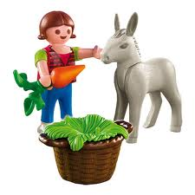
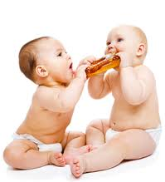
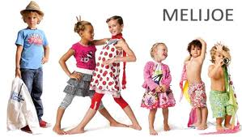
Intérêt Budget alloué aux enfants
Les produits directement destinés aux enfants représentent environ 50% des dépenses des ménages et sont répartis dans des secteurs distincts :
les jouets avec plus de 2 milliards d'euros par an (pour la tranche des 0 à 12 ans)
la nourriture enfantine (bonbons, gâteaux...) avec plus de 4,5 milliards par an.
la mode avec près de 4 milliards d'euros par an.

Slide 12
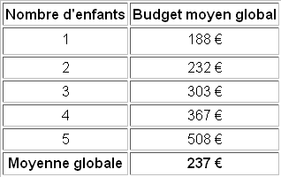
Intérêt Budget alloué aux enfants
Les dépenses liées à Noël pèsent aussi de manière importante dans la balance. Les ménages français consacrent plus de deux tiers de leur dépense en cadeau pour Noël (INSEE)

Slide 13
Accessibilité Quelles sont les motivations d’achats pour ces cibles?
Selon une étude Kid’s Mirror, les mères apprécient en premier lieu les primes économiques, les remises de prix (89% de répondantes) et plus de produit pour le même prix (72%).
Enfin, seules les primes économiques attirent les consommatrices. Cette suprématie est encore plus marquée, à l’heure où la baisse du pouvoir d’achat est au cœur de l’actualité.

Slide 14
Accessibilité Circuit d’achat : Préférence
Les « Aisées»
Les
« Economes »
Les « Bons plans »
Les
« Réfractaires»
Magasins spécialisés
/ pharmacies
Hard discount
GMS

Slide 15
COMMUNICATION
ACCESSIBILITÉ

Slide 16
ACCESSIBILITÉ
communication interne
Les conseils de la famille et des amis concernant les bons plans, les astuces ainsi que les soins constituent des conseils sur laquelle la maman peut s’y reposer. D’autres mamans se tournent vers des blogs ou elles peuvent discuter librement de leur inquiétude et de leurs questions. Ces Mamans s’aident entre elles , elles se comprennent car vivent la même situation.
Les cabinets médicaux constituent aussi un réel échange entre les patients. L’attente étant relativement longue, des catalogues de Maman font le bonheur des patients et constitut un réel support de communication
En métro, dans le tramway ou encore dans le train, des journaux ou catalogues sont offerts quotidiennement et gratuitement et permettent aux Mamans de se tenir au courant des bons plans.
Conseils du corps Médical : Assurance sur la bonne santé de soi et de son enfant. ➔ Sureté des informations .
Médecin pharmacien,
Livre spécialisé Mamans
Kinésithérapeute: Retrendre les muscles sollicité lors de l’accouchement
Infirmière scolaire (3 ans)
Maternité

Slide 17
Accessibilité : Communication interne
En Maternité
Avec l’aide des professionnels de Santé, NUK a réalisé une brochure d’information sur l’allaitement à destination des futures mamans qu’elle diffuse dans les maternités. On y présente les solutions aux petits problèmes d’allaitement grâce à une gamme complète de produits innovants. Un véritable concentré de réponses et de conseils pour faire de l’allaitement un moment privilégié.
A u travail « Les Manpreneurs se retrouvent autour d’un café pour échanger de bons plans »
Difficile de gérer le travail et la famille.les Manpreneurs contraction de Maman et d’entrepreneur se réunissent autour d’une table pour partager leur compétences de Maman pour pourquoi pas les exploiter pour leur travail. Ce type de consulting rejoignent 400 adhérentes en France. Aux états unis, Le Mompreneurs compte 7 millions d’adeptes: un vrai créneau à exploiter en France. Gaetane deljurie

Slide 18
Accessibilité : Communication externe
La publicité télévisée ou encore d’affichage constitue un support d’achat
La maman est un réel créneau pour les entreprises. En effet, pour la plupart d’entres elles, les mamans sont prêtent à donner le meilleur pour leur enfant. La publicité fait en sorte que la marque constitue au yeux des mamans, une réel assurance aux produits.
Ainsi les entreprises n’hésitent pas à jouer sur plusieurs Ficelles que ce soit pour des produits spécifiques à bébé ou non spécifiques.
De nombreux bébés mannequins sont sollicités dans ces supports pour des produits divers : Couches, alimentaires, Souplines, Voitures . Les Mamans sont particulièrement friandes de ces publicités car ils voient en ces bébés mannequin, leur progéniture.
Il existe pas ou peu de produits qui ciblent directement les mamans; les produits proposés sont destinés à leur enfant.
Ainsi Blédina a lancé une campagne de publicité qui sensibilisent les mamans directement mais en offrant des produits enfants . L’idée est de créer un univers autour du produit .
Pub Blédina ayant pour slogan
« Une femme ne nait pas mère , elle le devient

Slide 19
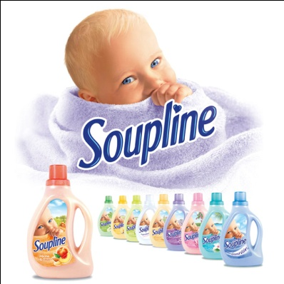
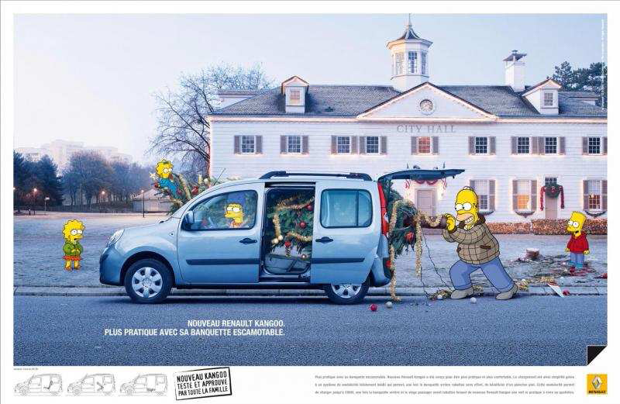
Accessibilité Comment les industriels séduisent elles les Mamans?
De plus en publicités utilisant des mannequins enfants sont utilisés pour des publicités qui n’ont rien à voir avec cette cible . L’idée est que la Maman se retrouve dans le scénarios de la publicité. De cette façon, les agences de communication les sensibilise et leur propose même des solutions à leurs problèmes.
Exemple
Des préservatifs DUREX, avec son célèbre slogan : « Maman a dit que Oui .
La soupline
La soupline est un produit pour toute la famille.
L’agence de publicité met l’accent ici, sur le fait que tous ce qui séduit bébé, séduit les Mamans.
Ici soupline joue sur l’affectif en exposant une jolie Tête de bébé, heureux autour de la serviette lavée avec soupline. Retour à notre Enfance.
Certaines publicités anticipent l’avenir des Mamans en proposant des produits attractifs. Néanmoins, les enfants peuvent devenir de véritables prescripteurs pour des achats familiaux. Ce phénomène peut se produire pour un achat banal mais aussi pour un achat important tel que l'acquisition d'une voiture, d'un voyage,…

Slide 20
Accessibilité
Quelles sont les attentes, Besoin et critères d’appréciation de la Maman de jeune enfants (0-3ans)
Sécurité
Praticité
Santé
Nostalgie
& effet de génération
Attentes et Critères
d’appréciation des
MAMANS
Sortie entre maman
convivialité
Ludique
Mode de vie
Shopping
Recherche de Label de qualité

Slide 21
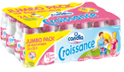
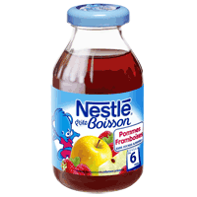
Praticité
Maxi Format
Repas pour le souper
Jumbo Pack
Situation de consommation
biberon
Praticité
Portion individuelle
Ergonomique
Facile d’utilisation
Baignoire ergonomique
Rapide d’utilisation
Doypack
Mini
Chauffe biberon
Mini biberon
Ouverture facile

Slide 22
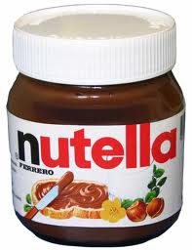
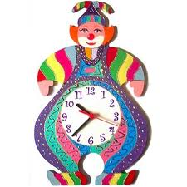
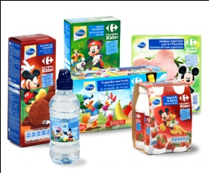
Nostalgie
Nostalgie
& effet de génération
Les
mamans
Nutella
Produit de l’enfance
Jouet
Nostalgie
Album photo
Vacances
Enfance heureuse
Période de fête comme Noel avec les cadeaux
Héros Disney
Histoire au lit

Slide 23
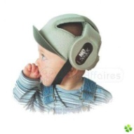
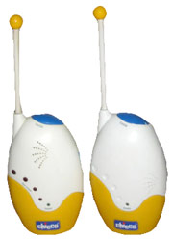
Sécurité
Les mamans n’hésitent pas à acheter des produits plus chères pour assurer la sécurité de leurs enfants.
Transfert de matière dans Aliment
Bisphénol
Rappel de Produits
Protection du froid
Sécurité alimentaire
Vêtement adapté
Allergies
Sécurité
Sécurité Santé
Protection des coups
Sécurité Matérielle
Anses Meubles
Baignoire bébé
Cache Prise
Protection des produits ménagers
Barrière de sécurité
Babyphones

Slide 24
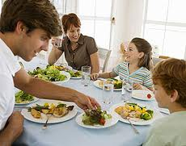
Convivialité/ Relationnel
Repas en famille
Association
« Manpreneur »
(réunion professionnelle entre mamans)
Convivialité/Relationnel
Pendant repas, éducation des enfants sur les règles de la table à manger

Slide 25
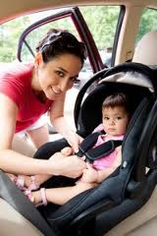
Rythme de vie
Les
mamans
Mode de vie
Vie de couple
La part du conjoint est réduite au profit de l’enfant
Journée chargée
Mode de vie
Déplacement difficile avec la poussette, et aménagement de la voiture
Journée partagée entre profession et l’entretien de l’enfant
Mode de déplacement

Slide 26
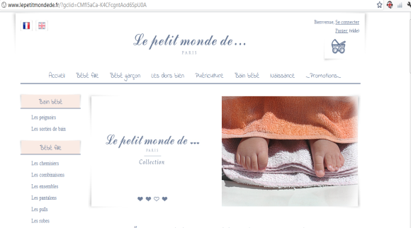
Faire du Shopping
Les
mamans
Shopping
Habillement
Habit de l’enfant mais aussi de la maman
Shopping
Vente en ligne
Marché au puces
(seulement pour vêtement)

Slide 27
Sortie entre maman
Sortie entre maman
Les
mamans
Sans enfants
Fréquenter des restaurants, discuter , oublier la vie de maman
Sortie entre maman
Fréquenter les Mc do, la plage…
Avec les enfants

Slide 28
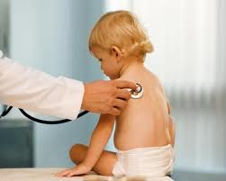
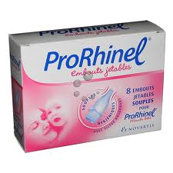
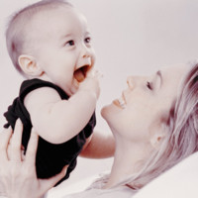
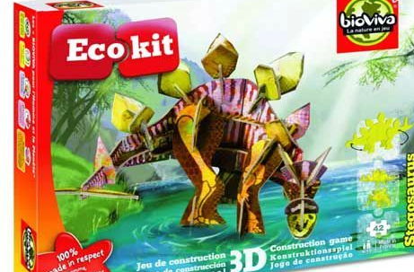
Santé/Nutrition
Santé
Les
Mamans
Aliment santé
Soins des enfants
Nutrition
Santé
Entretien du corps pour Maman et son bébé
Produit adapté à la santé de bébé
Tendances
2 fois moins de sucre
Produit bio
Jeux
Développement durable

Slide 29
Cas d’une entreprise
Aujourd’hui, nombreuses sont les entreprises qui tentent de séduire les mamans.
Pour cela, la publicité et le packaging sont les principales forces des entreprises.

Slide 30
Cas d’une entreprise - Blédina
Afin de commercialiser ces produits destinés aux bébés, Blédina tend à axer sa communication sur les mamans.
Cela se traduit par :
Une maxime
Plusieurs phrases clés
DU CÔTÉ DES MAMANS
« Blédina est à vos côtés pour vous faciliter la vie au quotidien, et vous aider à construire le capital santé de votre bébé »

Slide 31
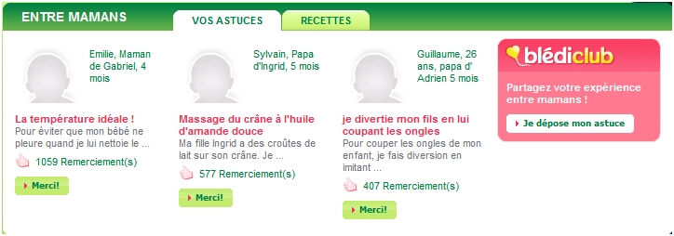
Cas d’une entreprise - Blédina
Cela se traduit aussi :
Une publicité mettant en scène la maman
Un club pour partager son expérience

Slide 32
Cas d’une entreprise - Blédina
Par sa stratégie de communication pour promouvoir ces produits pour bébé, on voit bien que tout est tenté pour séduire les mamans.
En effet, la naissance est un bonheur partagé par les couples et les... entreprises. Ces dernières ont tout compris de l'intérêt de toucher une cible de choix : la maman.
Les mamans ont besoin d’être rassuré, d’être réconforté, elles attendent des suggestions.
Elles veulent tout simplement le meilleur pour leurs enfants et attendent donc de l’aide pour être une bonne mère !
En conclusion, pour toucher une maman, les entreprises doivent privélégier l’émotion et la tendresse

Slide 33
Cas d’une entreprise
Les entreprises tentent même de séduire les mamans pendant leur grossesse avec par exemple
De la documentation : les mamans disposent de plus de temps et leurs choix ne sont pas encore arrêtés
Une ligne de produits destinés aux femmes enceintes, c’est l’exemple de Mustela ou Mixa (fabricant de produits pour bébé) qui développe une ligne de soin pour les femmes enceintes
Le but de ces entreprises étant de fidéliser les mamans à une marque.

Slide 34
Sources cas entreprise
www.strategies.fr/etudes-tendances/dossiers/r31838/9-mois-et-plus-si-affinites.html
www.bledina.com
www.mixa.fr
www.mustela.fr
LSA n°2213 février 2012

